Slide 1
Diagrama de caso de uso
UML – Engenharia de Software 1

Slide 2
Diagramas de Casos de Uso são compostos basicamente por quatro partes:
Cenário: Sequência de eventos que acontecem quando um usuário interage com o sistema.
Ator: Usuário do sistema, ou melhor, um tipo de usuário.
Use Case: É uma tarefa ou uma funcionalidade realizada pelo ator (usuário)
Comunicação: è o que liga um ator com um caso de uso

Slide 3
Vamos criar um cenário de exemplo para vermos a notação de um diagrama de caso de uso:
A clínica médica Saúde Perfeita precisa de um sistema de agendamento de consultas e exames. Um paciente entra em contato com a clínica para marcar consultas visando realizar um check-up anual com seu médico de preferência. A recepcionista procura data e hora disponível mais próxima na agenda do médico e marca as consultas. Posteriormente o paciente realiza a consulta, e nela o médico pode prescrever medicações e exames, caso necessário”.

Slide 4
Com esse cenário simples podemos começar a criar nosso diagrama. Inicialmente vamos definir nossos atores:
a) Paciente
b) Secretária
c) Médico

Slide 5
Agora vamos definir algumas ações de cada usuário:
a) Paciente
Solicita Consulta
Solicita Cancelamento de Consulta
b) Secretária
Consulta Agenda
Marca Consulta
Cancela Consulta

Slide 6
Agora vamos definir algumas ações de cada usuário:
c) Médico
Realiza Consulta
Prescreve Medicação
Solicita Realização de exames

Slide 7
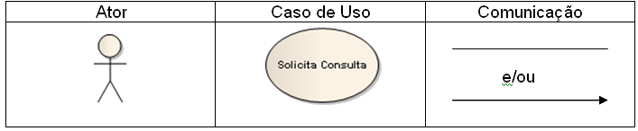
Podemos expressar tudo o que definimos em um desenho simples utilizando os padrões da UML para documentação de casos de uso. No quadro abaixo segue a definição de algumas figuras do diagrama:

Slide 8

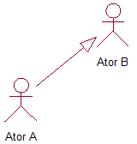
Relacionamentos
Entre um ator e um caso de uso
Associação
 | Define uma funcionalidade do sistema do ponto de vista do usuário.
 | - Os casos de uso de B são também casos de uso de A - A tem seus próprios casos de uso
Entre atores
Generalização

Slide 9
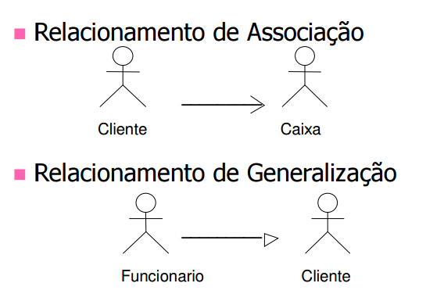
Relacionamentos entre atores

Slide 10
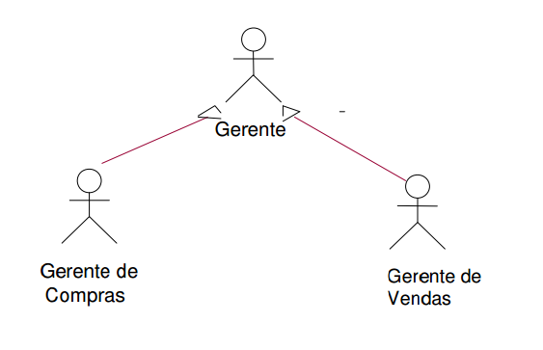
Relacionamentos entre atores

Slide 11
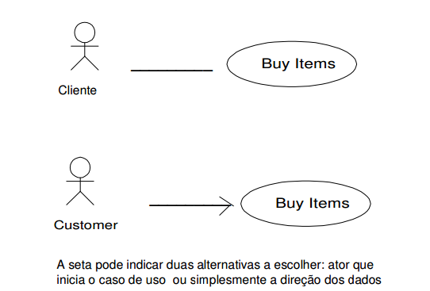
Relacionamento entre atores e casos de uso

Slide 12
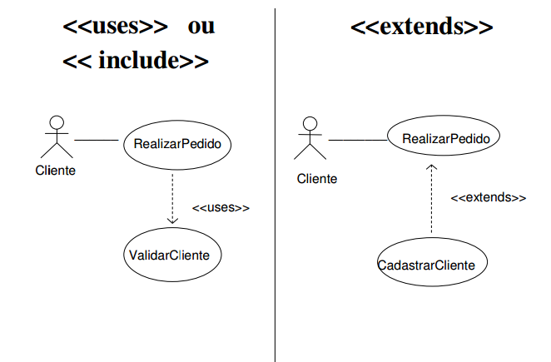
Relacionamento entre casos de Uso

Slide 13
Relacionamentos – entre casos de uso
Include
Um relacionamento include de um caso de uso A para um caso de usoB indica que B é essencial para o comportamento de A. Pode ser dito também que B is_part_of A.
Extend
Um relacionamento extend de um caso de uso B para um caso de uso A indica que o caso de uso B pode ser acrescentado para descrever o comportamento de A (não é essencial). A extensão é inserida em um ponto de extensão do caso de uso A.
Ponto de extensão em um caso de uso é uma indicação de que outros casos de uso poderão ser adicionados a ele. Quando o caso de uso for invocado, ele verificará se suas extensões devem ou não serem invocadas.

Slide 14
Relacionamentos – entre casos de uso
Entre casos de uso
Você entendeu?! Provavelmente, não. É que extend é unanimemente considerado um conceito obscuro.
Vamos a novas explicações.
Quando se especifica B extends A, a semântica é:
Dois casos de uso são definidos: A e A extended by B;
B é uma variação de A. Contém eventos adicionais, para certas condições;
Tem que ser especificado onde B é inserido em A.
Generalização ou Especialização (é_um)
caso de uso B é_um caso de uso A (A é uma generalização de B, ou B é uma especialização de A).
Um relacionamento entre um caso de uso genérico para um mais específico, que herda todas as características de seu pai.

Slide 15
Relacionamentos
Sistema
Limites do sistema: representado por um retângulo envolvendo os casos de uso que compõem o sistema.
Nome do sistema: Localizado dentro do retângulo.

Slide 16
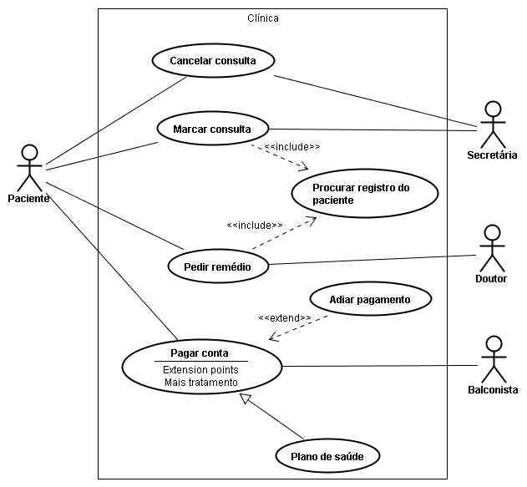

Slide 17
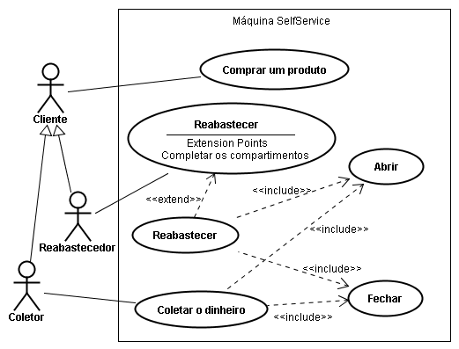

Slide 18
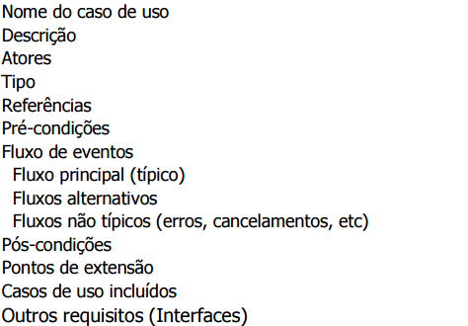

Slide 19
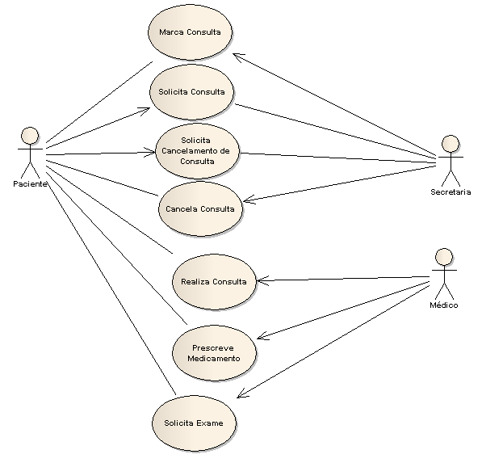

Slide 20
Como podemos observar esse diagrama composto por desenhos simples descrevem de maneira bem objetiva o que textualmente poderia ficar extenso. Nele vemos as funcionalidades do sistema e as interações dos usuários com elas.
Para melhorar um pouco mais esse diagrama vamos ver o conceito de include>>. Include e extend são relações entre os casos de uso.
Include: seria a relação de um caso de uso que para ter sua funcionalidade executada precisa chamar outro caso de uso.
Extend: Esta relação significa que o caso de uso extendido vai funcionar exatamente como o caso de uso base só que alguns passos novos inseridos no caso de uso extendido.

Slide 21
Tanto um como o outro, são notados como setas tracejadas com o texto include>> ou extend>>.
Sabendo disso podemos modificar o diagrama inserindo um novo caso de uso “Consultar Agenda”, que será utilizado no caso de uso “Marca Consulta”. Pois a secretária, antes de marcar precisa verificar a disponibilidade da agenda do médico certo?

Slide 22
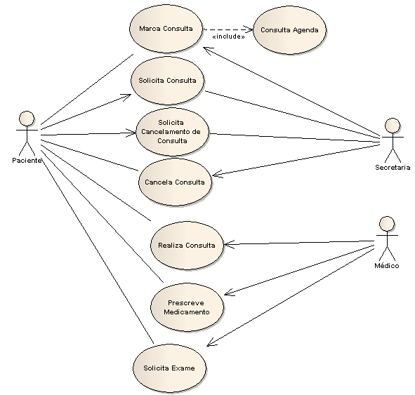

Slide 23
1) Definição de Requisitos: Novos casos de usos geralmente geram novos requisitos conforme o sistema vai sendo analisado e modelado;
2) Comunicação com os Clientes: Pela sua simplicidade, sua compreensão não exige conhecimentos técnicos, portanto o cliente pode entender muito bem esse diagrama, que auxilia o pessoal técnico na comunicação com clientes
3) Geração de Casos de Teste: A junção de todos os cenários para um caso de uso pode sugerir uma bateria de testes para cada cenário

